Slide 1
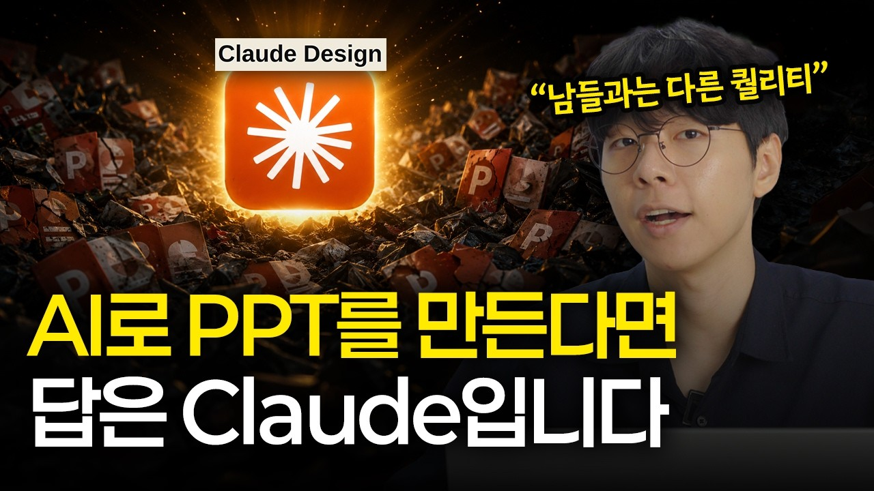
DREAMLABS COLLECTOR
AI로 PPT 만든다면? 클로드가 정답입니다ㅣ실전 예제 그대로 따라하세요
이 영상은 Claude AI를 활용하여 프레젠테이션(PPT)을 효율적으로 제작하는 방법을 다루는 실전 가이드입니다. Claude의 최신 기능을 사용하여 디자인 시스템을 구축하고, 실제 PPT를 생성한 후 PPTX 파일로 변환하는 전 과정을 시연합니다. 특히 "클로드 디자인"이라는 개념을 통해 AI 기반의 일관된 디자인 적용 및 생산성 향상 가능성을 제시합니다. 영상은 시청자가 직접 따라 할 수 있는 구체적인 예제를 제공하며, AI를 활용한 문서 작업 자동화에 관심 있는 사용자에게 유용할 것으로 보입니다. DreamLabs는 이 기술을 내부 보고서 및 외부 제안서 제작에 적용하여 업무 효율을 높일 수 있습니다.
CHANNEL
VIDEO ID
이동훈의 루트AI
Zn87ISakO8Y
source: https://www.youtube.com/watch?v=Zn87ISakO8Y | video_id: Zn87ISakO8Y | generated: 2026-07-09T04:48:25Z

Slide 2
Executive Summary
영상 시청 전 빠른 정보 습득을 위한 요약
SUMMARY
이 영상은 Claude AI를 활용하여 프레젠테이션(PPT)을 효율적으로 제작하는 방법을 다루는 실전 가이드입니다. Claude의 최신 기능을 사용하여 디자인 시스템을 구축하고, 실제 PPT를 생성한 후 PPTX 파일로 변환하는 전 과정을 시연합니다. 특히 "클로드 디자인"이라는 개념을 통해 AI 기반의 일관된 디자인 적용 및 생산성 향상 가능성을 제시합니다. 영상은 시청자가 직접 따라 할 수 있는 구체적인 예제를 제공하며, AI를 활용한 문서 작업 자동화에 관심 있는 사용자에게 유용할 것으로 보입니다. DreamLabs는 이 기술을 내부 보고서 및 외부 제안서 제작에 적용하여 업무 효율을 높일 수 있습니다.
source: https://www.youtube.com/watch?v=Zn87ISakO8Y | video_id: Zn87ISakO8Y | generated: 2026-07-09T04:48:25Z

Slide 3
Video Structure
영상 구성과 논리 흐름
01
인트로 (00:00)
02
클로드 디자인이 좋은 이유 (00:31)
03
디자인 시스템 만들기 (01:49)
04
PPT 만들기 (03:55)
05
PPTX 변환 (05:19)
06
마무리 (07:17)
source: https://www.youtube.com/watch?v=Zn87ISakO8Y | video_id: Zn87ISakO8Y | generated: 2026-07-09T04:48:25Z

Slide 4
Key Ideas
정보게시물로 전환할 핵심 아이디어
01
Claude AI는 프레젠테이션 제작 과정을 간소화하고 자동화할 수 있습니다. (메타데이터 기반 추론)
02
"클로드 디자인"은 AI를 활용하여 일관된 시각적 아이덴티티를 유지하는 데 기여합니다. (메타데이터 기반 추론)
03
AI가 생성한 PPT를 표준 PPTX 형식으로 직접 변환하는 기능은 실용적인 가치를 제공합니다. (메타데이터 기반 추론)
04
본 영상은 이론 설명보다는 실제 적용 가능한 단계별 가이드에 중점을 둡니다. (메타데이터 기반 추론)
05
AI 도구를 활용하여 디자인 전문 지식이 없는 사용자도 고품질의 프레젠테이션을 만들 수 있습니다. (메타데이터 기반 추론)
06
AI 기반 프레젠테이션 도구는 기업 및 기관의 교육 및 업무 효율성 증대에 기여할 수 있습니다. (메타데이터 기반 추론)
source: https://www.youtube.com/watch?v=Zn87ISakO8Y | video_id: Zn87ISakO8Y | generated: 2026-07-09T04:48:25Z

Slide 5
DreamLabs Application
DreamLabs 내부 적용 관점
01
내부 리서치 브리핑, 프로젝트 업데이트 등 DreamLabs의 정기적인 내부 발표 자료 제작 자동화에 Claude AI 활용 가능성을 탐색합니다.
02
클라이언트 제안서 및 외부 발표 자료의 초안을 Claude AI로 신속하게 생성하여 기획 및 디자인 시간을 단축합니다.
03
DreamLabs의 브랜드 가이드라인을 Claude AI에 학습시켜 일관된 디자인 시스템을 구축하고 모든 발표 자료에 적용하는 방안을 연구합니다.
04
AI 기반 프레젠테이션 도구의 도입을 통해 DreamLabs 팀원들의 문서 작업 생산성을 향상시키기 위한 교육 프로그램을 기획합니다.
05
Claude AI의 PPTX 변환 기능을 활용하여 기존 워크플로우에 AI를 원활하게 통합하는 방법을 모색합니다.
source: https://www.youtube.com/watch?v=Zn87ISakO8Y | video_id: Zn87ISakO8Y | generated: 2026-07-09T04:48:25Z

Slide 6
Verification Required
모델 추론/metadata 한계/원본 확인 필요
01
Claude AI의 "디자인 시스템 만들기" 기능이 구체적으로 어떤 방식으로 작동하며, 얼마나 유연하게 커스터마이징 가능한지 실제 시연을 통해 확인해야 합니다.
02
Claude AI가 생성한 PPT의 디자인 품질, 내용의 정확성, 그리고 PPTX 변환 시 원본과의 일치율을 실제 결과물로 검증해야 합니다.
03
영상에서 언급된 "클로드 최신 기능"이 현재 DreamLabs에서 접근 가능한 Claude 버전(예: Claude 3 Opus, Sonnet, Haiku 등)에서 동일하게 제공되는지 확인이 필요합니다.
04
영상에서 제공되는 "무료 자료"의 내용과 활용 가치를 파악하고, DreamLabs 내부 자료로 활용 가능성을 검토해야 합니다.
05
실제 PPT 제작 및 변환 과정에서 발생할 수 있는 잠재적 문제점(예: 복잡한 레이아웃, 특정 차트/그래프 지원 여부)에 대한 심층적인 분석이 필요합니다.
source: https://www.youtube.com/watch?v=Zn87ISakO8Y | video_id: Zn87ISakO8Y | generated: 2026-07-09T04:48:25Z

Slide 7
Source & Download Metadata
게시물과 문서 산출물 추적 정보
METADATA
Title: AI로 PPT 만든다면? 클로드가 정답입니다ㅣ실전 예제 그대로 따라하세요
Channel: 이동훈의 루트AI
Video ID: Zn87ISakO8Y
Source URL: https://www.youtube.com/watch?v=Zn87ISakO8Y
Playlist ID: PLHwM6idVO2zyqi2IZeDAiP5QBqRXd2Zyh
Generated at: 2026-07-09T04:48:25Z
Source basis: metadata_and_model_inference
source: https://www.youtube.com/watch?v=Zn87ISakO8Y | video_id: Zn87ISakO8Y | generated: 2026-07-09T04:48:25Z

